Slide 1
Kalman Filter
Kaggle Teck Talk Presentation
조윤정

Slide 2
Content
과정과 원리
특징과 다른 필터들
칼만 필터가 무엇인지

Slide 3
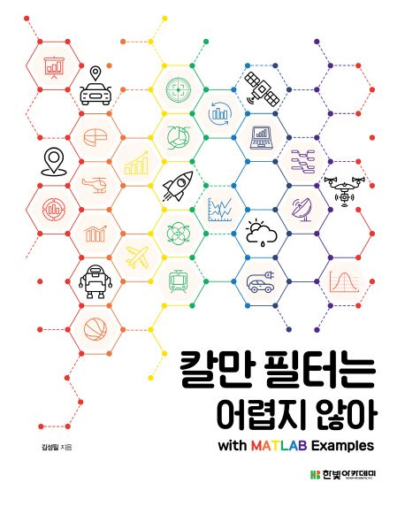

What is Kalman Filter
시계열의 상태공간 모델 중 하나,
측정 불가능한 상태를 추정하기 위해 개발된 방법으로 측정할 수 있는 정보에서 측정할 수 없는 정보를 추출하는 방법
An optimal recursive data processing algorithm

Slide 4
Kalman Filter
By Rudolf Emil Kálmán
1960년대 NASA 아폴로 프로젝트
네비게이션 개발에 이용

Slide 5
Kalman Filter
노이즈를 제거하는 것 사실상 Kalman Filter는 Algorithm에 가까움

Slide 6
Kalman Filter
시스템 동역학 모델과 측정값 의 노이즈를 필터링하면서 최적의 시스템 상태를 추정하는 알고리즘

Slide 7
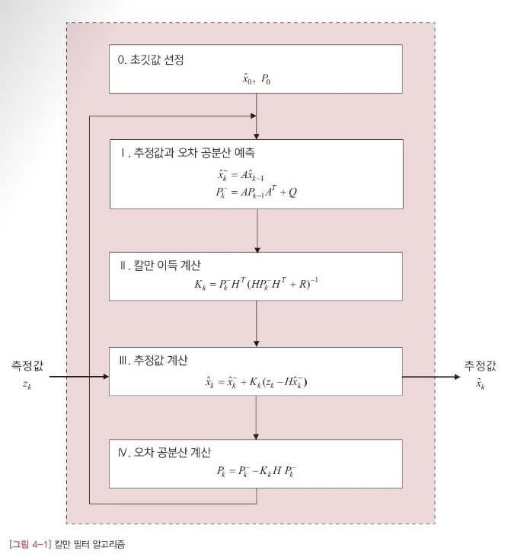
전체식
칼만 이득 = Kalman gain

Slide 8
Process
예측 이전의 데이터를 가지고 다음에 들어올 입력값 예상해두기(측정값)
관측 입력이 들어옴 (측정값, input)
업데이트 입력데이터와 예측데이터를 비교, 분석해서 최적의 출력값 추정
제가 임의로, 이해한 대로 정리한 과정입니다…

Slide 9
예측 이전의 데이터를 가지고 다음에 들어올 입력값 예상해두기
관측 입력이 들어옴 (측정값, input)
업데이트 입력데이터와 예측데이터를 비교해서 최적의 출력값 추정
모든 측정값에는 오차가 존재한다

Slide 10
모든 측정값에는 오차가 존재한다
확률분포를 이용하여 표현해준다!

Slide 11
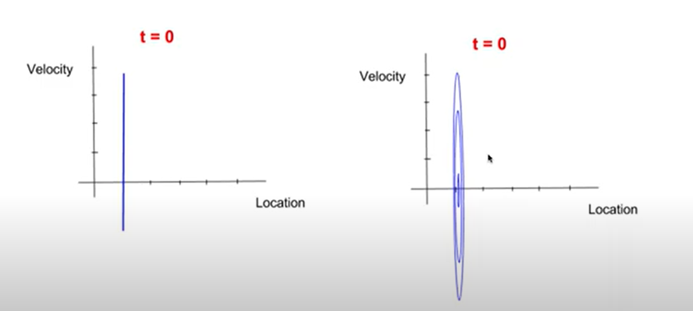

예제 : 자동차의 위치 알아내기
t=0

Slide 12
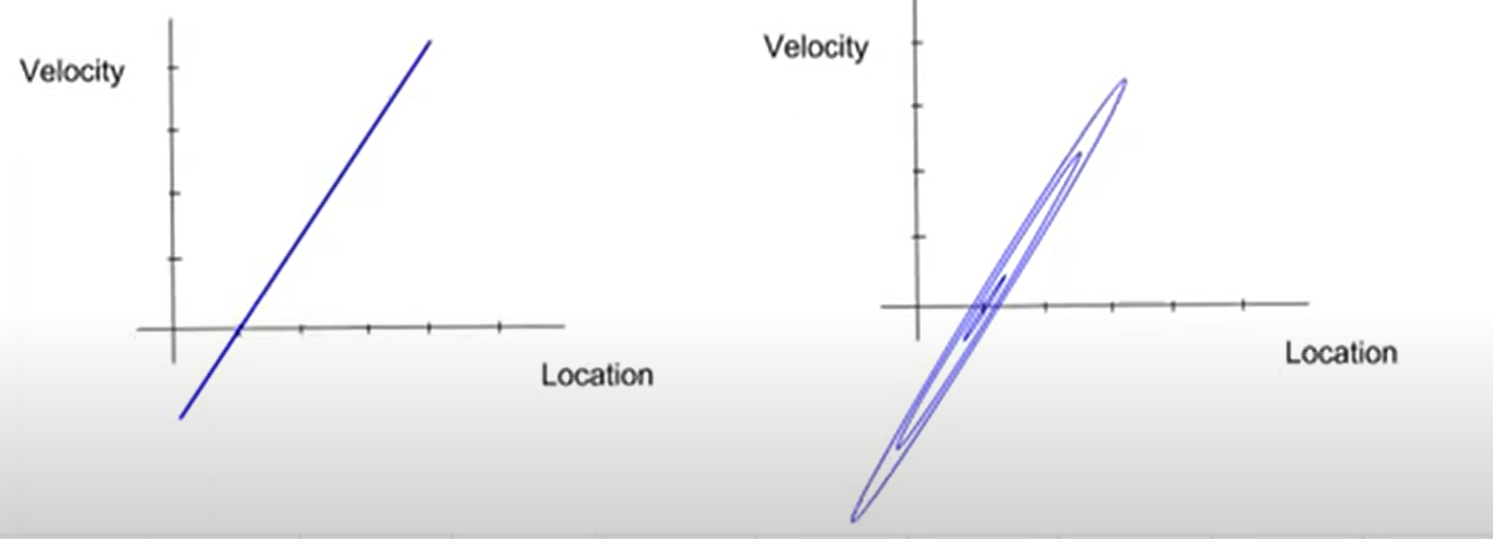
t=1

Slide 13
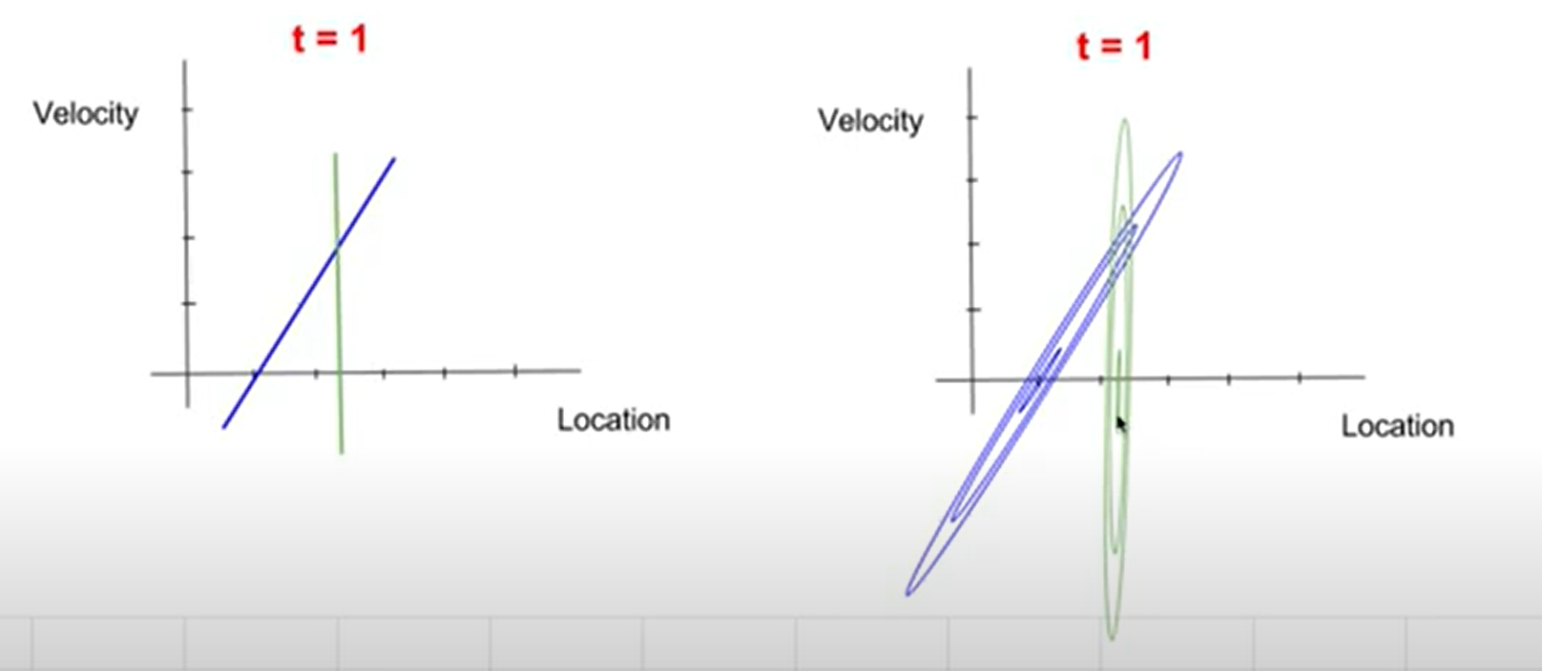
t=1

Slide 14
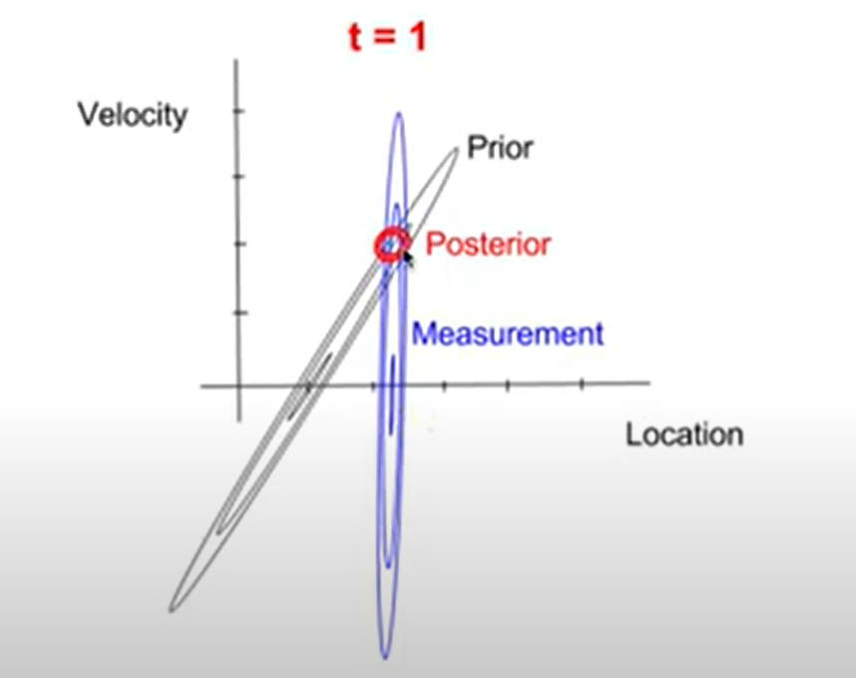
t=1

Slide 15
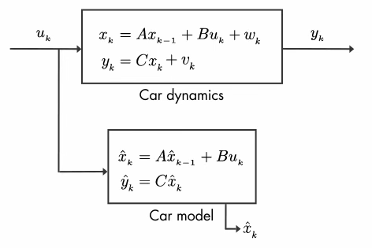
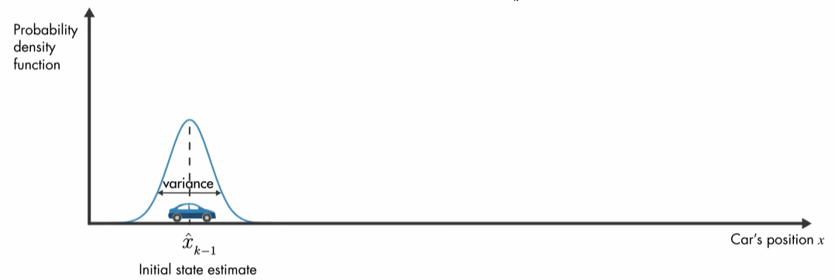

Slide 16
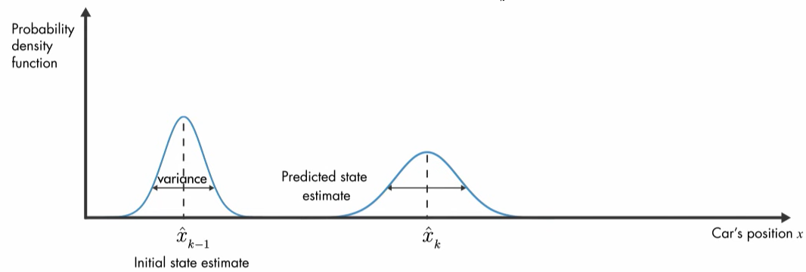

Slide 17
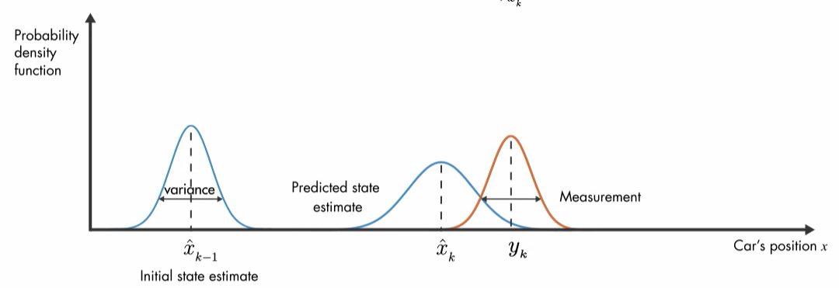

Slide 18
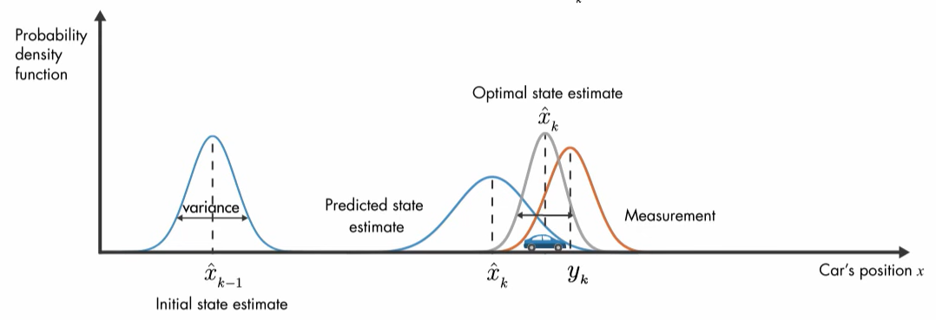

Slide 19
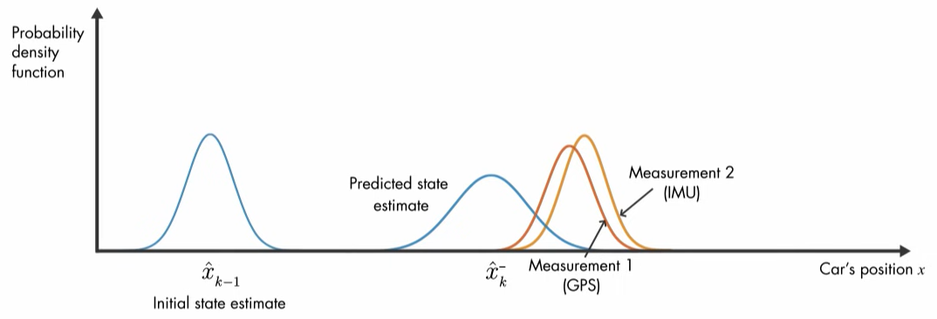

Slide 20
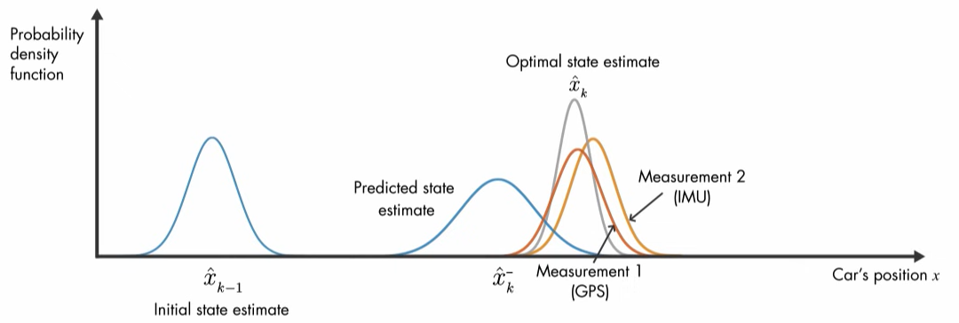

Slide 21
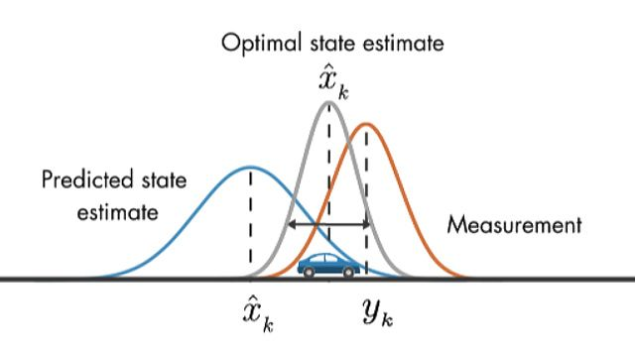
곱해준다

Slide 22
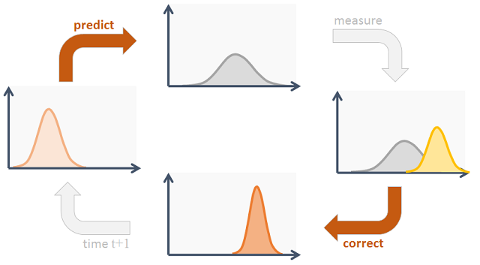

Slide 23
Kalman Filter 특징

Slide 24
Kalman Filter 특징
메모리 부담이 적다
평균 구하기
X[0]
X[i]
X[n-1]
N개의 데이터를 모두 더해준 후 N으로 나누어 준다

Slide 25
Kalman Filter 특징
메모리 부담이 적다
평균 구하기
누적평균값
X[0]
X[i]
X[n-1]

Slide 26
Kalman Filter 특징
메모리 부담이 적다
평균 구하기
누적평균값
X[0]
X[i]
X[n-1]
칼만 필터를 이용한다면 단순히 직전 추정값과 예측값만 알면 된다. 이렇게 직전값을 다시 활용하는 필터를 Recursive Filter라고 한다.

Slide 27
Kalman Filter 특징
메모리 부담이 적다
평균 구하기
단! 신뢰도가 높은 결과를 얻으려면 데이터가 쌓여야한다. 그래서 초기에 불안정할 수 있다.
누적평균값
X[0]
X[i]
X[n-1]
칼만 필터를 이용한다면 단순히 직전 추정값과 예측값만 알면 된다. 이렇게 직전값을 다시 활용하는 필터를 Recursive Filter라고 한다.

Slide 28
Kalman Filter 사용조건
시스템 모델이 선형적인(Linear) 경우
시스템 모델이 정규분포(Gaussian Distribution)를 따르는 경우

Slide 29
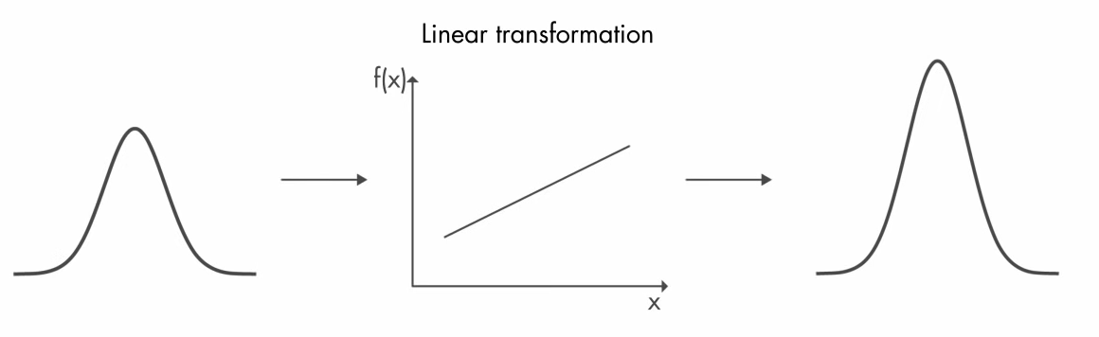
Kalman Filter 사용조건
시스템 모델이 선형적인(Linear) 경우
시스템 모델이 정규분포(Gaussian Distribution)를 따르는 경우

Slide 30
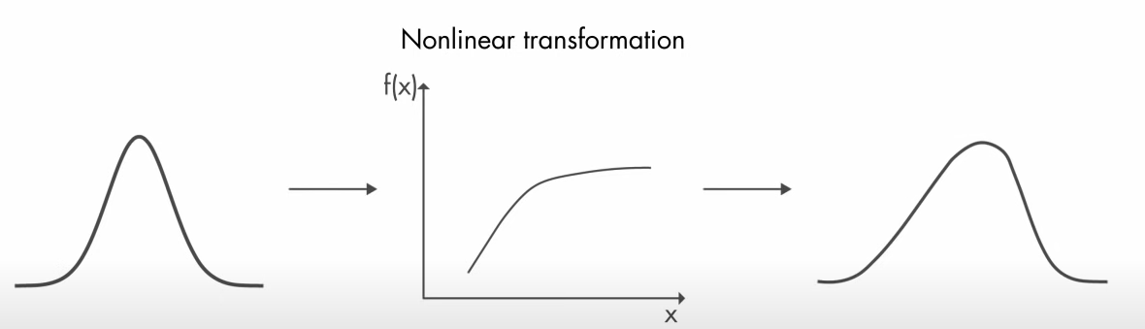
Kalman Filter 사용조건
시스템 모델이 선형적인(Linear) 경우
시스템 모델이 정규분포(Gaussian Distribution)를 따르는 경우

Slide 31
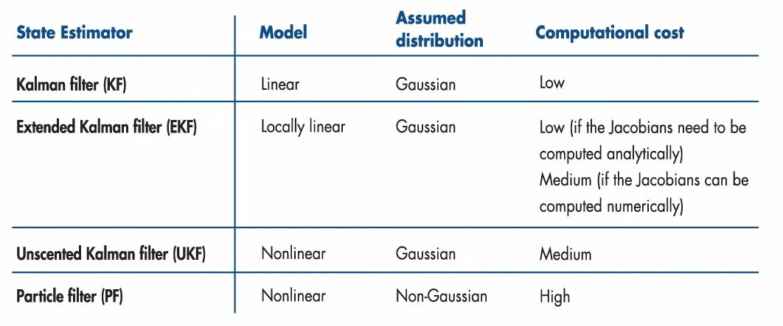

Slide 32
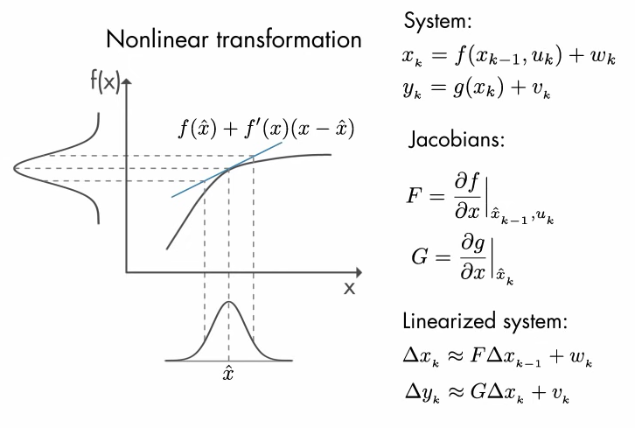
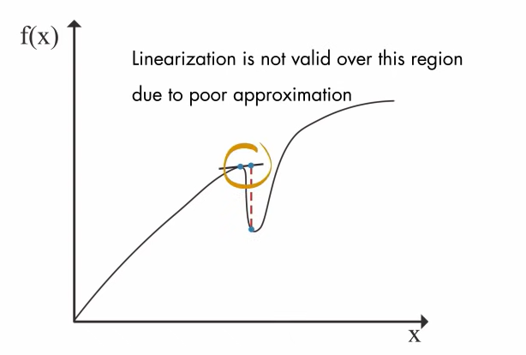
EKF
확장칼만필터

Slide 33
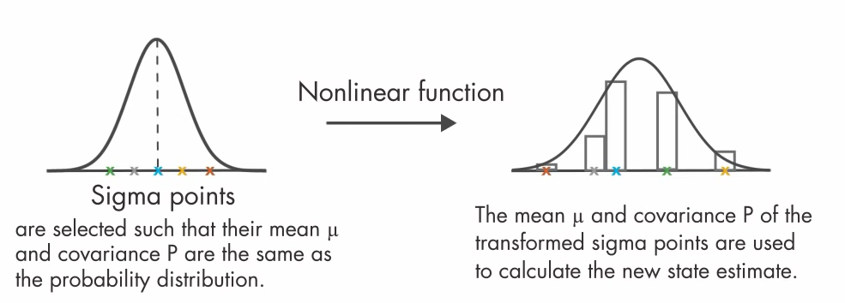
UKF
무형칼만필터

Slide 34
UKF
무형칼만필터

Slide 35
UKF
무형칼만필터

Slide 36
PF
입자필터

Slide 37
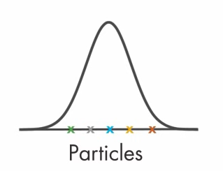
PF
입자필터

Slide 38
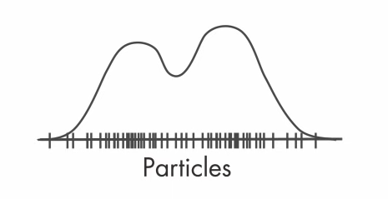
PF
입자필터

Slide 39
Thank you
모든 사진 출처 https://youtube.com/playlist?list=PLn8PRpmsu08pzi6EMiYnR-076Mh-q3tWr&feature=shared
참고문헌
[수학] 칼만 필터(Kalman Filter).. : 네이버블로그 (naver.com)
[칼만 필터] [1단계: 개념적 이해] 칼만 필터란 무엇인가? - 목적, 개념, 특징, 가정 : 네이버 블로그 (naver.com)
https://gaussian37.github.io/ad-ose-lkf_basic/
칼만 필터는 어렵지 않아, 저자 : 김성필

